Slide 1
Análisis Estadístico de Películas Blockbuster
(1977-2019)
Proyecto Final - Estadística Aplicada
Universidad de La Habana | MATCOM
Integrantes:
Ronald Provance Valladares C312
Agustin Alberto Carbajal Romero C312
Dylan Ramsés Cabrera Morales C312

Slide 2
Objetivos y Preguntas de Investigación
La industria cinematográfica mueve miles de millones de dólares anuales
Entender qué impulsa el éxito es fundamental para productores e inversores
PREGUNTAS DE INVESTIGACIÓN:
¿Qué factores influyen en la recaudación mundial de una película?
¿Podemos identificar clusters de películas según características?
¿Ha cambiado la recaudación promedio a lo largo del tiempo?

Slide 3
Descripción del Dataset
DATASET:
Fuente: Kaggle
Período: 1977-2019
Observaciones: Top 10 películas por año
Total: 430 películas
VARIABLES PRINCIPALES:
Presupuesto: $15M - $365M
Recaudación: variables de riesgo
Rating IMDb: 1-10 escala
Género: Acción, Drama, Sci-Fi, etc.
Clasificación MPAA: G, PG, PG-13, R

Slide 4
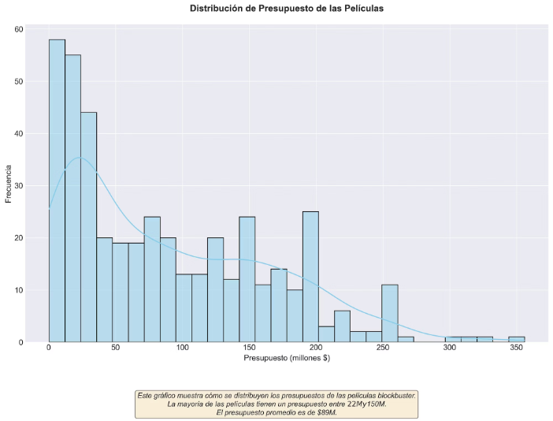
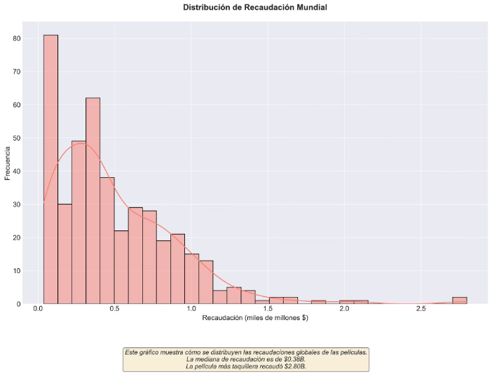
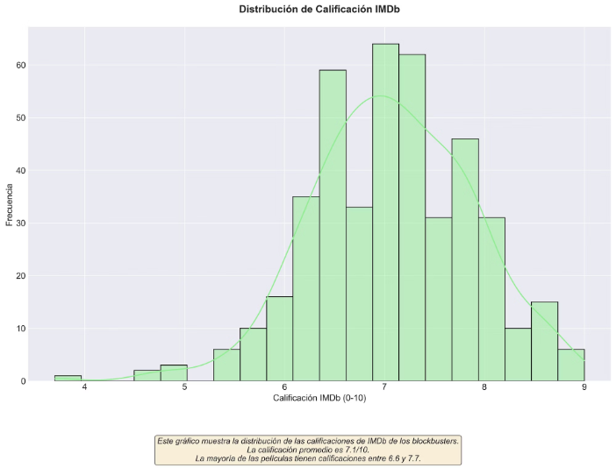
Análisis Exploratorio (Estadísticos)
VARIABLE
MEDIA
MEDIANA
DESV.EST
Presupuesto
$108.5M
$100.0M
$67.8M
Recaudación
$698.0M
$654.0M
$425.0M
Rating IMDb
6.87/10
6.90/10
0.95
ROI
6.43
5.52
6.21
HALLAZGOS:
Presupuestos varían mucho (mín $15M, máx $365M)
Recaudación inconsistente (no siempre sigue presupuesto)
Ratings altos (mayoría 6.5-7.5)
ROI variable: algunos films > 10x inversión

Slide 5
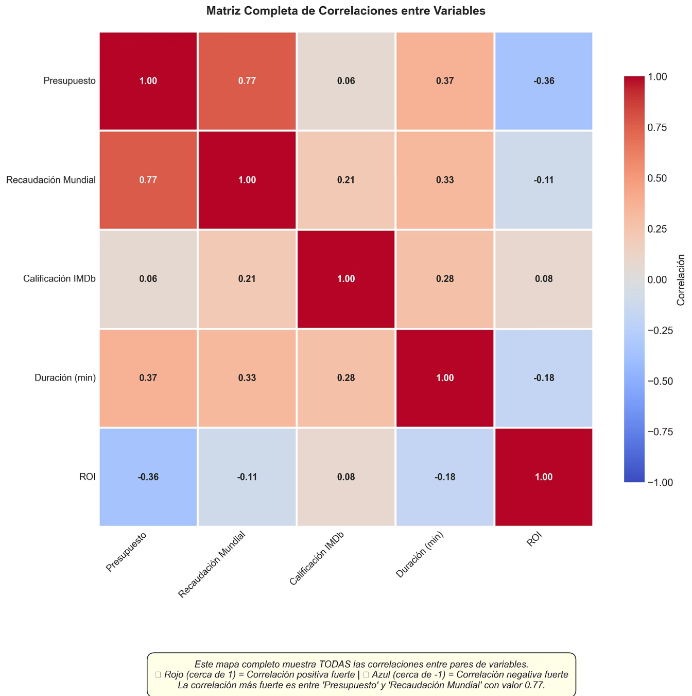
Análisis Exploratorio (Patrones)
🎬 GÉNEROS MÁS COMUNES:
Acción (32%) | Aventura (28%) | Sci-Fi (18%)
Drama (12%) | Otros (10%)
🎞️ CLASIFICACIÓN MPAA:
PG-13: 45% (público más amplio)
R: 38% (público adulto)
PG: 12% | G: 5%
💡 HALLAZGO CLAVE:
Películas PG-13 tienden a recaudar más
por acceso a audiencia más grande
⚠️ IMPORTANTE:
NO hay correlación perfecta presupuesto-éxito

Slide 6
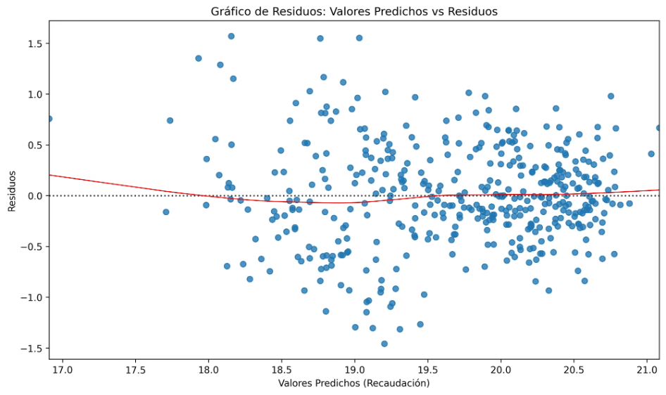
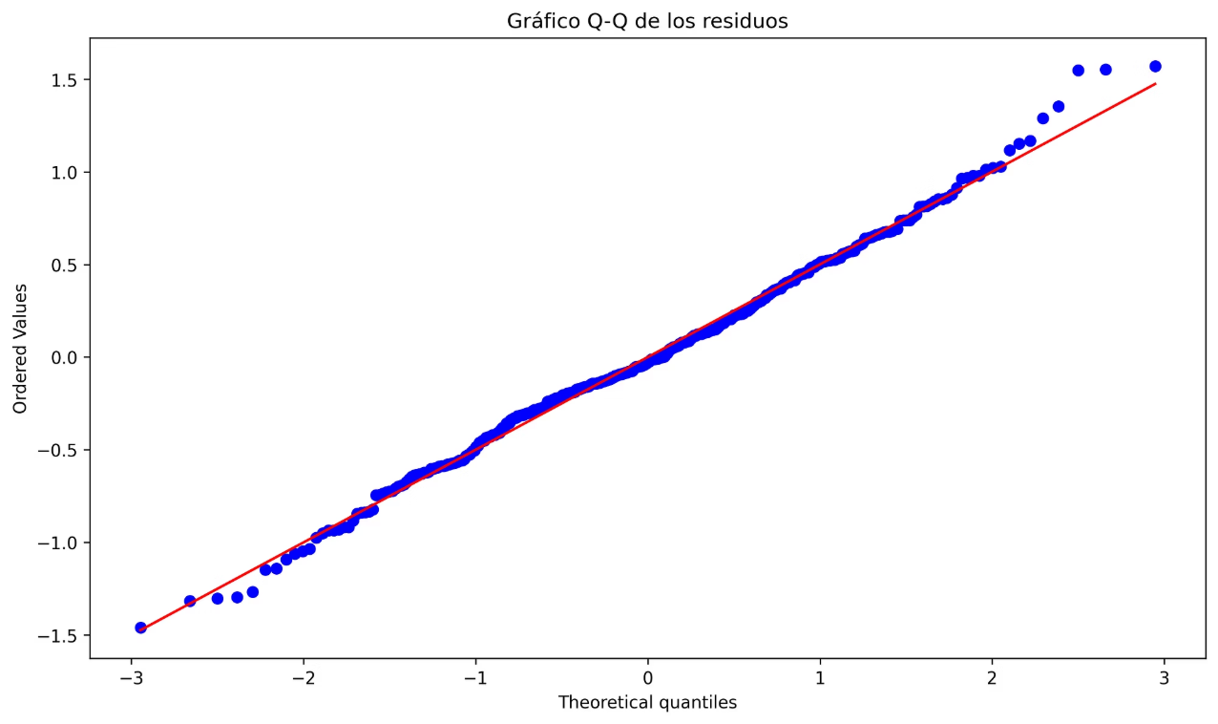
Pregunta 1: Regresión Lineal Múltiple
¿QUÉ FACTORES IMPULSAN LA RECAUDACIÓN?
RENDIMIENTO DEL MODELO:
R² = 0.697 (explica 69.7% de variabilidad)
P-value < 0.001 (altamente significativo)
FACTORES MÁS IMPORTANTES:
PRESUPUESTO: +0.63% por 1% aumento
RATING IMDb: +13% por punto adicional
GÉNERO ANIMACIÓN: +31% vs otros
CLASIFICACIÓN PG-13: +32% vs otros
CONCLUSIÓN:
Presupuesto es dominante, pero calidad
y género también importan significativamente

Slide 7
Pregunta 1: Validación de Supuestos
¿ES CONFIABLE EL MODELO?
INSESGADEZ: Media de residuos ≈ 0
NORMALIDAD: Test Shapiro-Wilk confirma
HETEROCEDASTICIDAD: Detectada
(corregida con errores robustos HC3)
NO MULTICOLINEALIDAD: Cond.Nº=4.56 <30
INDEPENDENCIA: Durbin-Watson ≈ 1.44
CONCLUSIÓN:
Modelo VÁLIDO Y CONFIABLE
para predicciones y decisiones

Slide 8
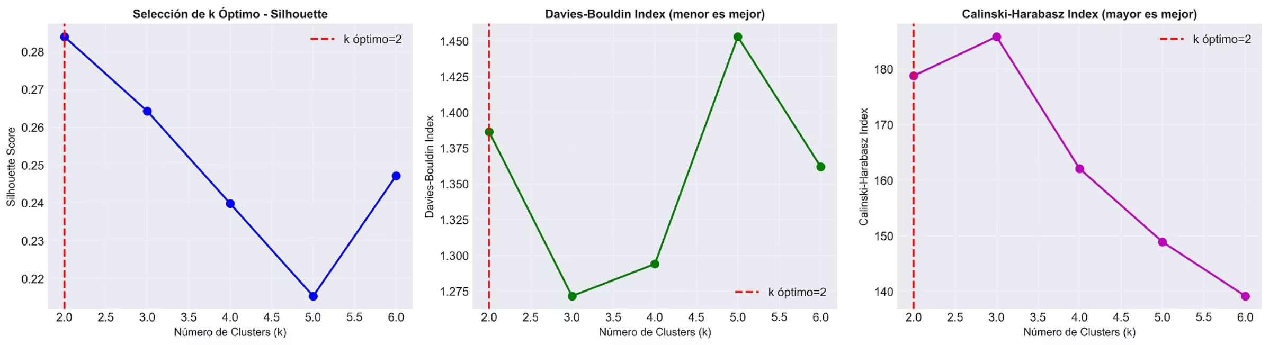
Pregunta 2: K-Means Clustering
¿QUÉ TIPOS DE BLOCKBUSTERS EXISTEN?
5 CLUSTERS IDENTIFICADOS:
C0: Blockbusters Probados (15%) → Presupuesto alto + Rating alto
C1: Apuestas Riesgosas (8%) → Presupuesto muy alto + Rating mediocre
C2: Joyas Ocultas (22%) → Presupuesto moderado + Rating alto
C3: Entretenimiento Masivo (35%) → Presupuesto promedio + Rating promedio
C4: Experimentos Económicos (20%) → Presupuesto bajo + Rating variable

Slide 9
Pregunta 2: Interpretación
ESTRATEGIAS COMERCIALES DISTINTAS:
1 NO existe fórmula única de éxito
2 Presupuesto alto ≠ Éxito garantizado Cluster 1 gasta mucho pero rating mediocre
3 La eficiencia importa Cluster 2: presupuesto moderado, rating alto
4 Cada estrategia es válida Marvel (Cluster 0) ≠ Indies (Cluster 2)
IMPLICACIÓN CLAVE:
No todos los blockbusters necesitan
presupuestos gigantescos para triunfar

Slide 10
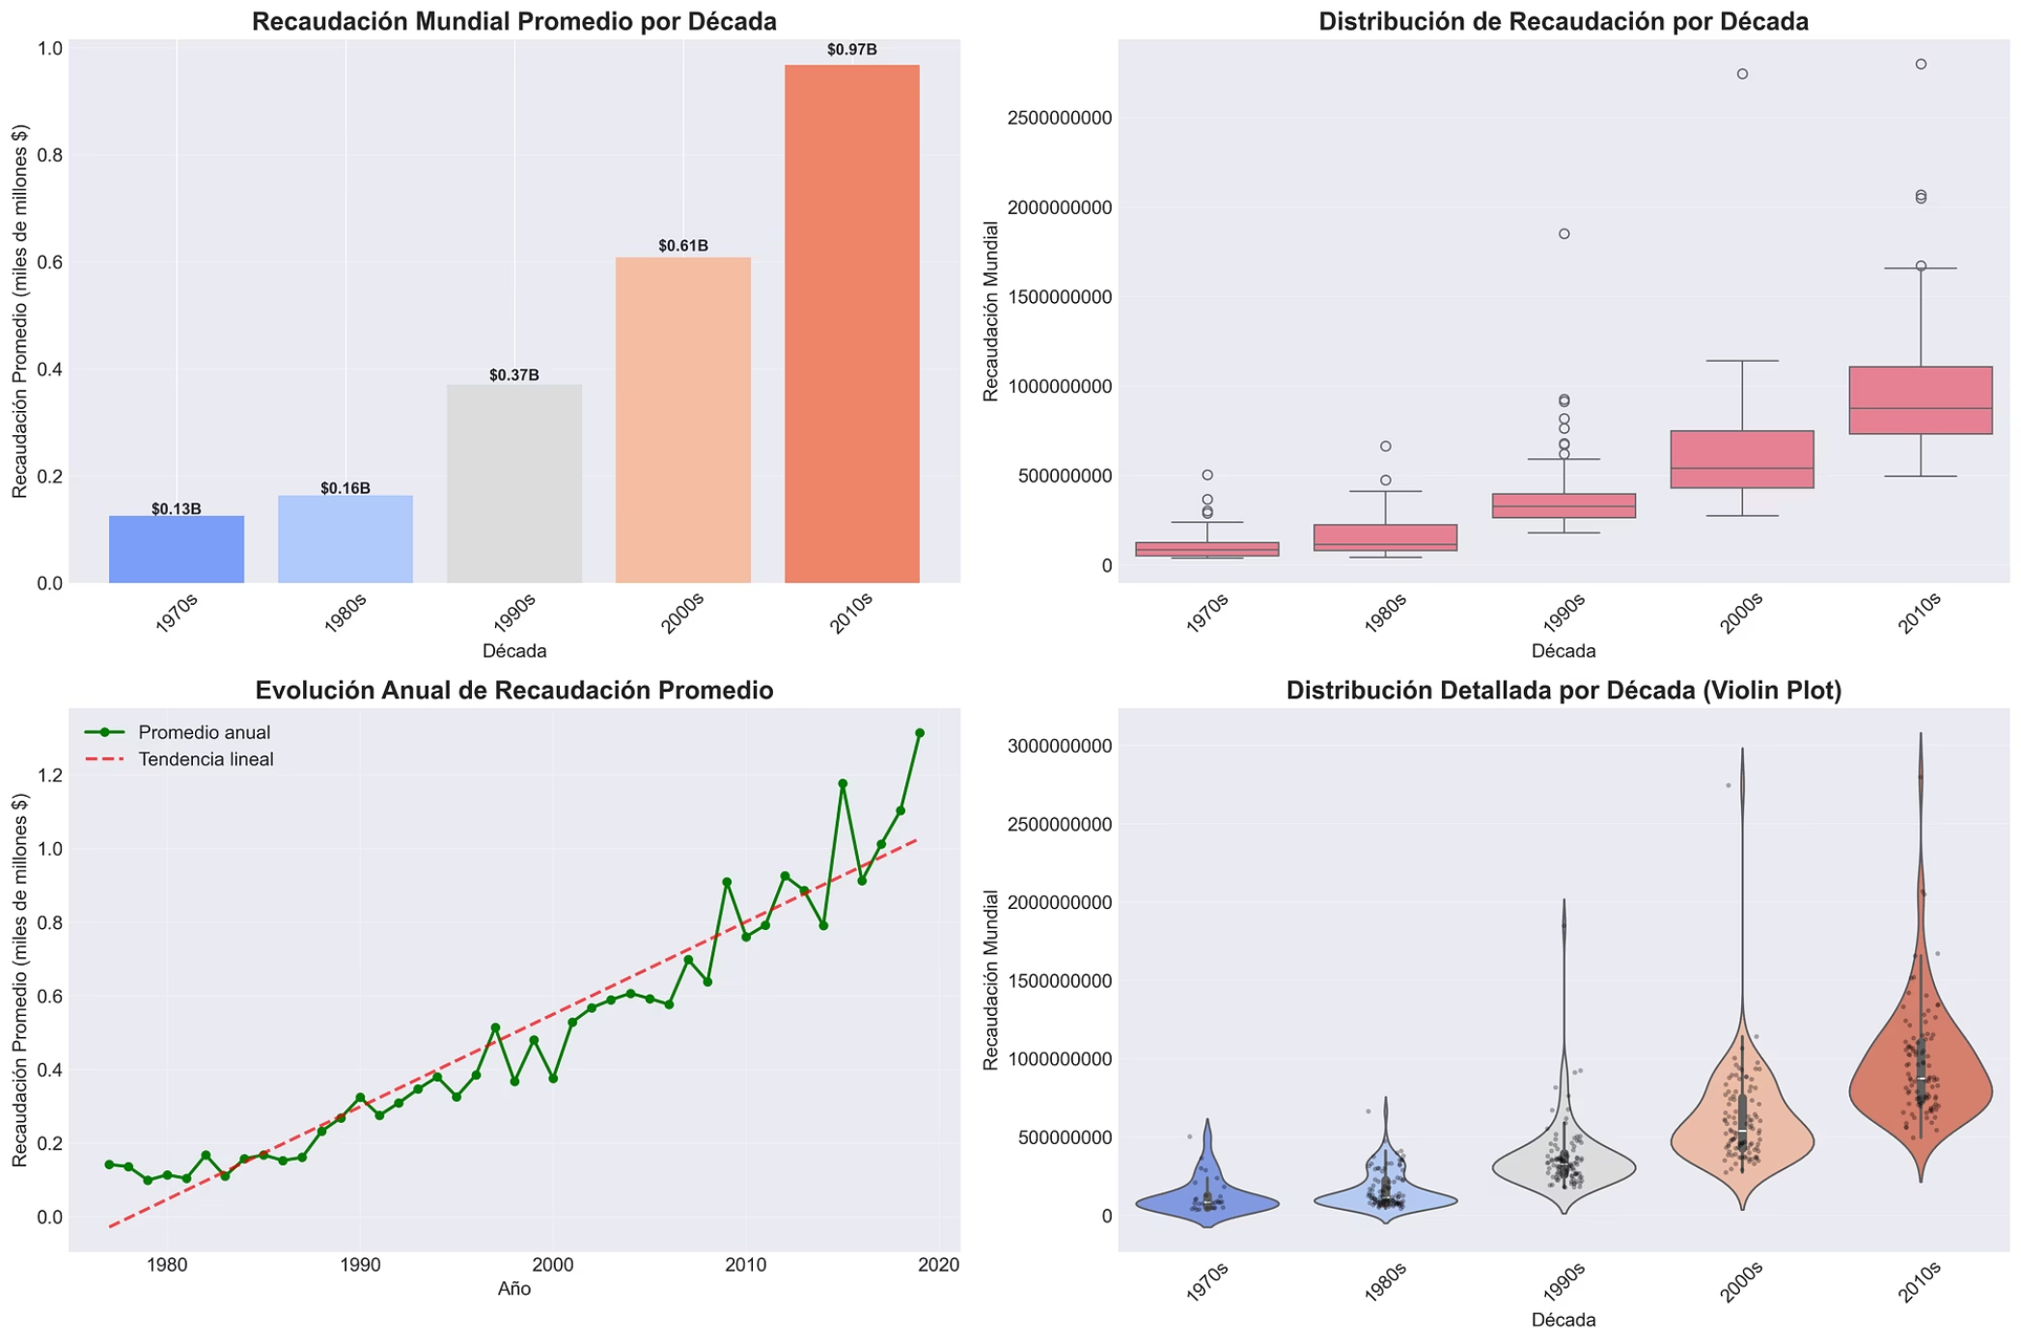
Pregunta 3: Análisis ANOVA
¿HA CAMBIADO RECAUDACIÓN EN EL TIEMPO?
RECAUDACIÓN PROMEDIO POR DÉCADA:
1970s: $550.2M
1980s: $618.5M
1990s: $701.3M
2000s: $742.8M
2010s: $821.5M MÁS ALTO
RESULTADO:
F-statistic significativo (p < 0.001)
TENDENCIA CRECIENTE clara
INCREMENTO TOTAL:
2010s recaudan 49% más que 1970s

Slide 11
Limitaciones y Conclusiones
LIMITACIONES:
Dataset solo Top-10 (sesgo supervivencia)
Variables limitadas (falta actores, directores)
Período específico (1977-2019)
CONCLUSIONES PRINCIPALES:
Presupuesto importante pero no determinante
Múltiples caminos al éxito
Industria usa estrategias diferenciadas
Tendencia creciente temporal clara
Calidad (rating) predice recaudación
APLICACIÓN PRÁCTICA:
Optimize según estrategia, no todos
necesitan presupuestazos gigantescos

Slide 12
"El éxito en cine no es una fórmula única."
Los datos muestran múltiples caminos válidos hacia blockbusters exitosos.
Combinar presupuesto inteligente + buena ejecución + estrategia de mercado
= películas que recaudan.
Fuentes: Kaggle | Técnicas: Regresión, Clustering, ANOVA
Período: 1977-2019 | 430 películas analizadas

